Slide 1




Secretaria Executiva de Ensino Médio e Profissional -SexecEMP
Coordenadoria de Gestão Pedagógica de Ensino Médio - Cogem
1º Formação Estadual Foco na Aprendizagem- Matemática

Slide 2

AGENDA - 29/04
HORÁRIO | ATIVIDADE | MEDIAÇÃO
08h30 | Abertura | Márcio Lira
08h40 | Momento cultural | Renata Leite
09h20 | Fala institucional | Keifer Fortunatti
10h | Escuta: MDE | Kellton Monteiro
10h30 | Escuta: PNLD | Caio Tavares
11h | Escuta: IFA | Victor Martins
11h30 | Escuta: DCRC Computação | Sammya Araújo
11h50 | Almoço | -
13h30 | Abertura | Márcio Lira
13h40 | Experiência Crede 01 | João Paulo Frederico e equipe Orientador Cedea
15h10 | Oficina Estratégias para Priorização Curricular | George Pereira e equipe Cogem Viviane Andrade equipe Crede 01
16h50 | Cafezin

Slide 3
Momento Cultural
Notes:
Ver qual desses ainda existe e está atuante.

Slide 4
Momento Cultural
NEOJIBA: Integração Social através da Música
Os Núcleos Estaduais de Orquestras Juvenis e Infantis da Bahia (NEOJIBA) são exemplos inovadores de política pública que alia áreas da Cultura, da Educação e do Desenvolvimento Social.
Estrutura
13 núcleos no estado (Salvador, Feira de Santana, Vitória da Conquista, Teixeira de Freitas e outros).
Benefícios
  Mais de 42 mil beneficiados desde sua fundação.
  Atendimento atual de 2.360 integrantes diretos.
Conquistas
  Primeira orquestra juvenil brasileira a se apresentar na Europa.
  9 turnês internacionais realizadas.
Notes:
Ver qual desses ainda existe e está atuante.

Slide 5
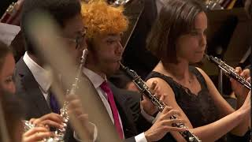
Momento Cultural
Notes:
https://www.youtube.com/watch?v=SFRR3wdmDqE

Slide 6
Fala Institucional
Keifer Fortunatti
Notes:
Ver qual desses ainda existe e está atuante.

Slide 7
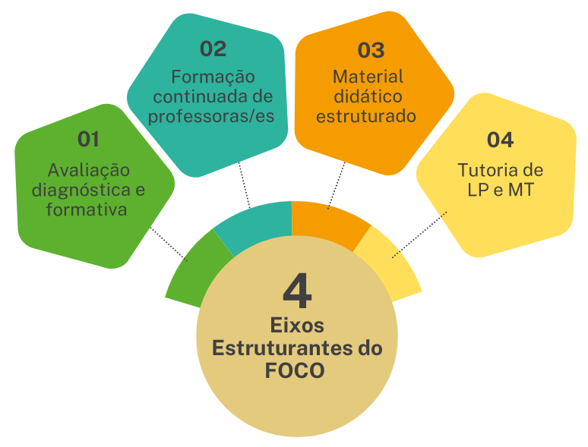
Foco na Aprendizagem
O que é o FOCO na Aprendizagem?
Principal estratégia da rede para a recomposição e fortalecimento das aprendizagens.
Iniciativa formativa articulando Seduc- CREDE/Sefor e escola.
Tem como eixos estruturantes:
  Realização de avaliações diagnósticas e formativas
  Formação de professores da rede
  Confecção de material didático estruturado
  Contratação de tutores
Notes:
Ver qual desses ainda existe e está atuante.

Slide 8
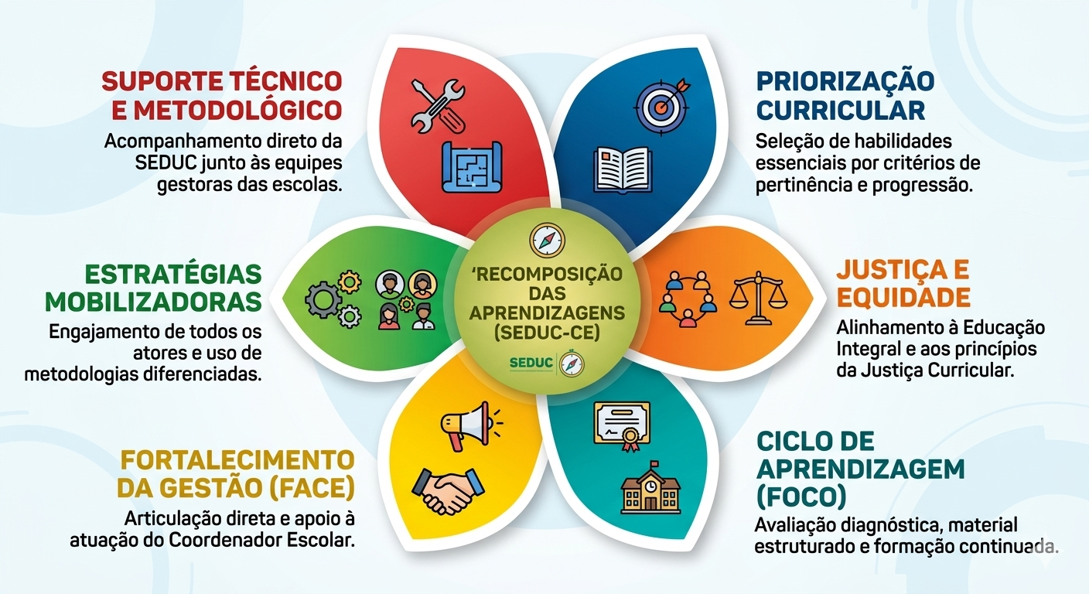
Foco na Aprendizagem
Ações possíveis para a recomposição das aprendizagens .
Notes:
Ver, primeiramente, se já iremos usar a nomenclatura coordenadora/or no lugar de consultora/or e se realmente é apropriado o termo tutora/or para a função do consultora/or/coordenadora/or junto aos formadores regionais.

Slide 9
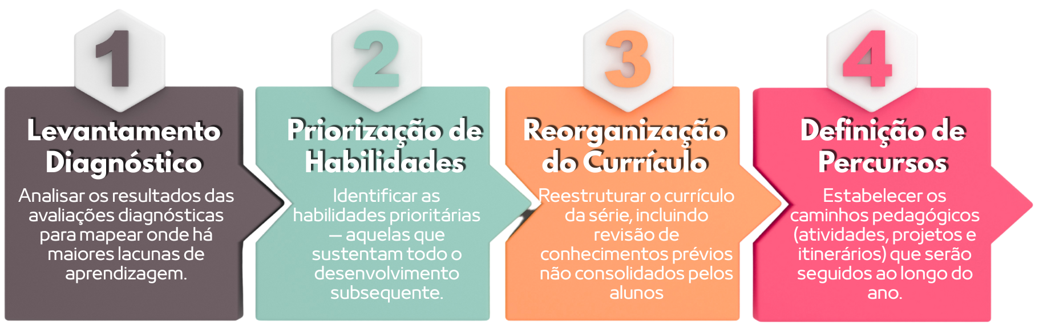
Foco na Aprendizagem
Priorização Curricular:
Notes:
Ver, primeiramente, se já iremos usar a nomenclatura coordenadora/or no lugar de consultora/or e se realmente é apropriado o termo tutora/or para a função do consultora/or/coordenadora/or junto aos formadores regionais.

Slide 10

Foco na Aprendizagem
Avaliação Diagnóstica
  Objetivo: verificar se as/os estudantes apresentam ou não habilidades necessárias para o ensino médio.
  A Avaliação, portanto, oferta às/aos professoras/es dados e relatórios com dados educacionais.
  Permite aos docentes repensar estratégias pedagógicas para a recomposição e fortalecimento das aprendizagens estudantis.
Notes:
Ver qual desses ainda existe e está atuante.

Slide 11
Foco na Aprendizagem
Avaliação Diagnóstica
Matriz dos Saberes
Aplicação dos testes e coleta de resultados
AVALIAÇÃO DIAGNÓSTICA-
FORMATIVA
Intervenção nas escolas em paralelo à formação de professores
Análise -
Identificação dos níveis de saberes/habilidades

Slide 12

Foco na Aprendizagem
Formação continuada
Etapa Regional
Os Formadores Regionais realizam a formação com os PCAs e acompanham a implementação nas escolas.
02
Etapa Estadual
O Coordenador Estadual de Área e os Elaboradores produzem o MDE, a pauta formativa, e realizam a formação com as/os formadoras/es regionais.
01
03
Etapa Escolar (PCA)
O PCA realiza a formação no planejamento escolar, subsidia e acompanha o uso do MDE, com o apoio do coordenador escolar.
Notes:
Ver, primeiramente, se já iremos usar a nomenclatura coordenadora/or no lugar de consultora/or e se realmente é apropriado o termo tutora/or para a função do consultora/or/coordenadora/or junto aos formadores regionais.

Slide 13





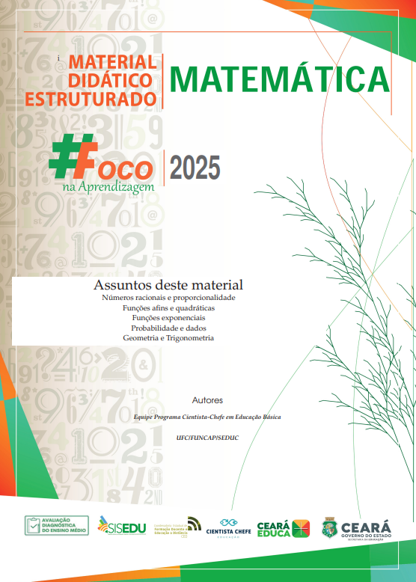









Foco na Aprendizagem
Materiais didáticos estruturados
  Materiais de suporte ao professor
  Trabalha descritores prioritários à recomposição
  Disponíveis nas forma online (todos os componentes curriculares) e impresso (Língua Portuguesa e matemática)
  Constitue um acervo para consulta docente.
Notes:
Ver, primeiramente, se já iremos usar a nomenclatura coordenadora/or no lugar de consultora/or e se realmente é apropriado o termo tutora/or para a função do consultora/or/coordenadora/or junto aos formadores regionais.

Slide 14
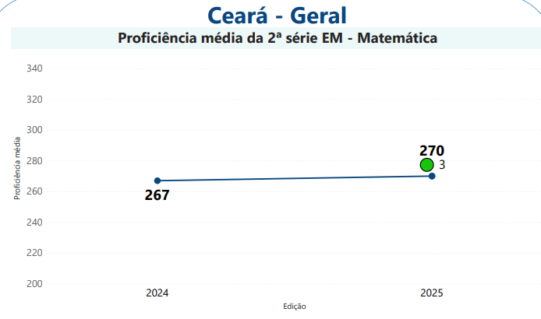
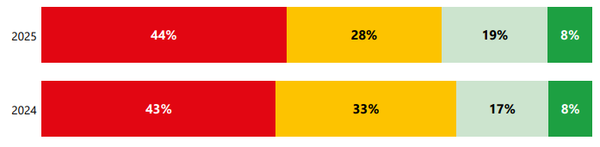
Foco na Aprendizagem
Este ano o foco será a 2º série do ensino médio.

Slide 15
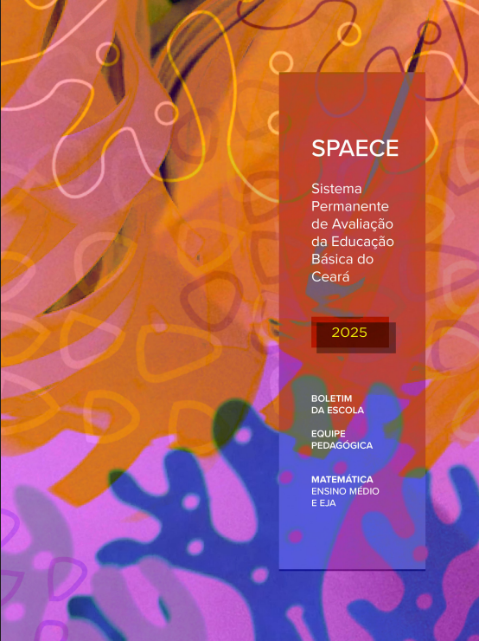
Foco na Aprendizagem
Boletim da Escola - Equipe Pedagógica- Matemática - Ensino Médio e EJA.
Objetivo: contribuir para que a equipe pedagógica, com base nos resultados da avaliação, consiga realizar um planejamento voltado à realidade da escola.
Apresenta conteúdo relativo à avaliação externa em larga escala.
Roteiro de orientação para a leitura e a análise dos resultados.
Link de acesso
Notes:
Ver, primeiramente, se já iremos usar a nomenclatura coordenadora/or no lugar de consultora/or e se realmente é apropriado o termo tutora/or para a função do consultora/or/coordenadora/or junto aos formadores regionais.

Slide 16
Foco na Aprendizagem
Decreto Nº 9.432, de 29 de junho de 2018.
  Regulamenta a Política Nacional de Avaliação e Exames da Educação Básica.
Posteirormente alterado pelo Decreto nº 12.915, de 2026.
Artigo 7º:
“O Enem integra o Saeb e tem por objetivo aferir o domínio das competências e das habilidades esperadas ao final da educação básica, em conformidade com a Base Nacional Comum Curricular e com as diretrizes curriculares nacionais da educação básica.
Art. 7º-A Os resultados do Enem poderão ser utilizados para as seguintes finalidades: (Incluído pelo Decreto nº 12.915, de 2026)
Notes:
Ver, primeiramente, se já iremos usar a nomenclatura coordenadora/or no lugar de consultora/or e se realmente é apropriado o termo tutora/or para a função do consultora/or/coordenadora/or junto aos formadores regionais.

Slide 17
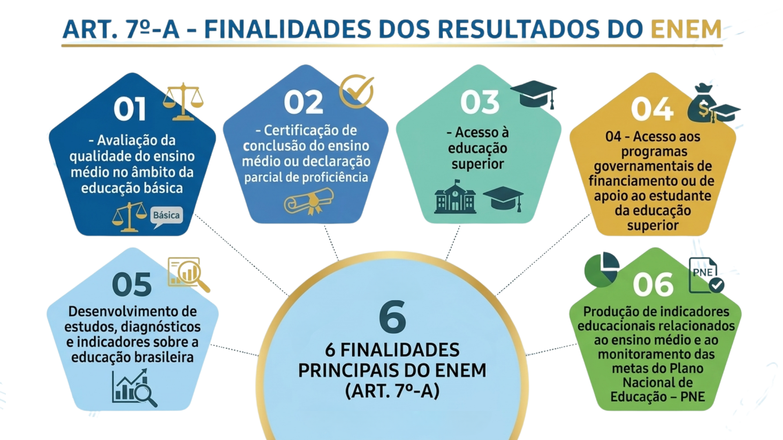
Foco na Aprendizagem
Notes:
Ver, primeiramente, se já iremos usar a nomenclatura coordenadora/or no lugar de consultora/or e se realmente é apropriado o termo tutora/or para a função do consultora/or/coordenadora/or junto aos formadores regionais.

Slide 18
Momento de escuta
MDE, PNLD, IFA e DCRC Computação
Notes:
Ver qual desses ainda existe e está atuante.

Slide 19

Foco na Aprendizagem
Notes:
Ver, primeiramente, se já iremos usar a nomenclatura coordenadora/or no lugar de consultora/or e se realmente é apropriado o termo tutora/or para a função do consultora/or/coordenadora/or junto aos formadores regionais.

Slide 20
MATERIAL DIDÁTICO ESTRUTURADO ( MDE) KELLTON MONTEIRO
Notes:
Ver qual desses ainda existe e está atuante.

Slide 21
MATERIAL DIDÁTICO ESTRUTURADO (MDE)
Premissa estruturante da iniciativa Foco na Aprendizagem, desenvolvida pela Secretaria da Educação do Estado do Ceará.
Tem como finalidade apoiar professoras e professores nos processos pedagógicos.
O MDE tem como objetivo fortalecer e aprimorar os processos de ensino e aprendizagem nas escolas da rede estadual de ensino.
Foca na consolidação de habilidades e saberes essenciais.
Notes:
Ver qual desses ainda existe e está atuante.

Slide 22

Por que realizar esta escuta pedagógica MDE ?
Objetivo: compreender usos, potencialidades, desafios e possibilidades de fortalecimento pedagógico do MDE.
Fortalecer o uso pedagógico do MDE;
Identificar avanços e dificuldades no processo de aprendizagens;
Alinhar prática docente e recomposição das aprendizagens;
Valorizar especificidades territoriais e culturais;
Qualificar o planejamento pedagógico.

Slide 23
PNLD e MEC Livros
Notes:
Ver qual desses ainda existe e está atuante.

Slide 24
MEC LIVROS
Biblioteca digital do Brasil é uma iniciativa do Governo Federal que amplia o acesso público e gratuito a obras literárias em formato digital, mediante um acervo de 1700 obras.
OBJETIVOS
Democratizar o acesso à leitura por meio da disponibilização gratuita de um acervo digital;
Oferecer livros que contribuam para a aprendizagem e a formação de estudantes e docentes da rede pública de ensino;
Difundir o patrimônio literário, permitindo que clássicos da literatura nacional e internacional alcancem um maior número de leitores;
Incentivar o hábito da leitura e o interesse pelos livros;
Modernizar o ensino e promover a integração de novas tecnologias na educação.
Notes:
Ver qual desses ainda existe e está atuante.

Slide 25
PNLD ENSINO MÉDIO - 2026-2029
No PNLD Ensino Médio - 2026-2029, a escolha dos livros didáticos foi feita por Coleções por área de conhecimento (Categoria 1) e por Projetos integradores em interface com o mundo do trabalho (categoria 2).
Notes:
Ver qual desses ainda existe e está atuante.

Slide 26
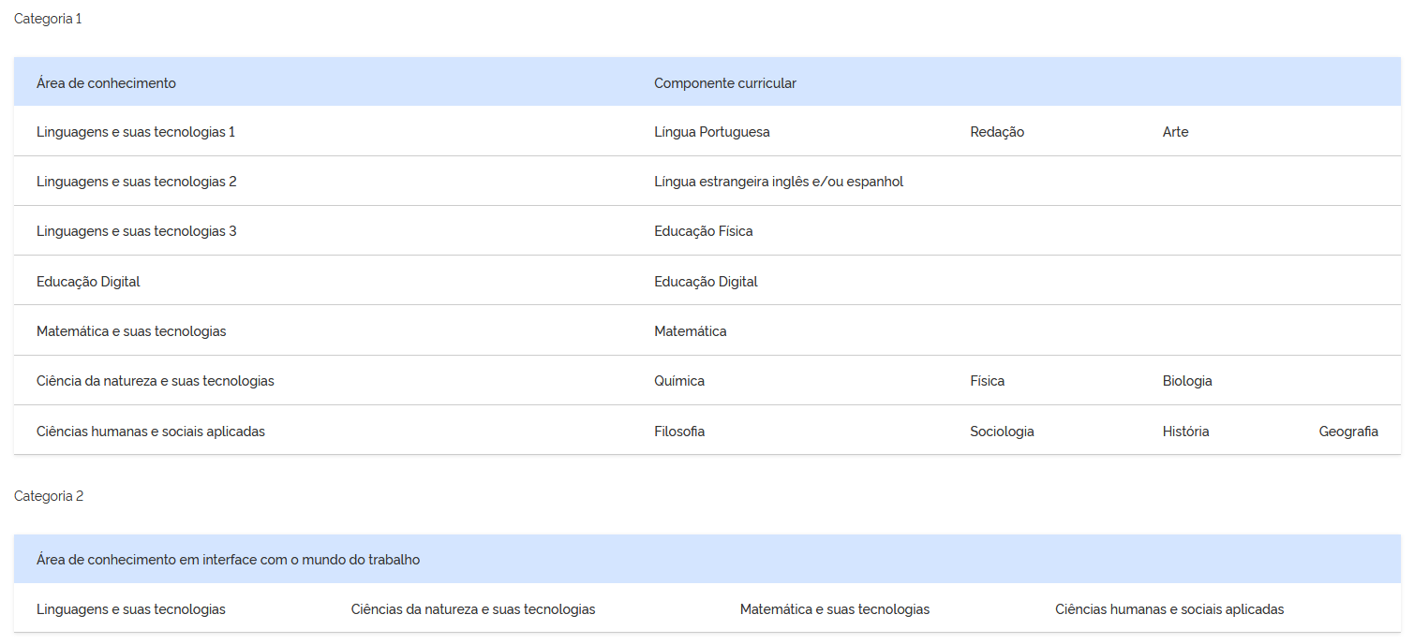
PNLD ENSINO MÉDIO - 2026-2029
Notes:
Ver qual desses ainda existe e está atuante.

Slide 27
Momento de escuta
Itinerários Formativos de Aprofundamento
Notes:
Ver qual desses ainda existe e está atuante.

Slide 28
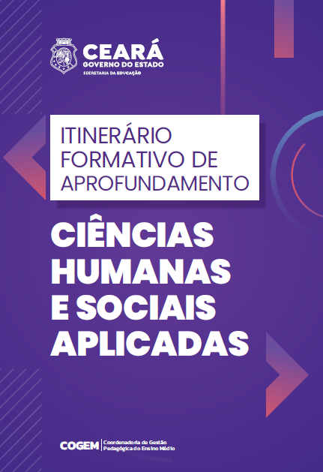
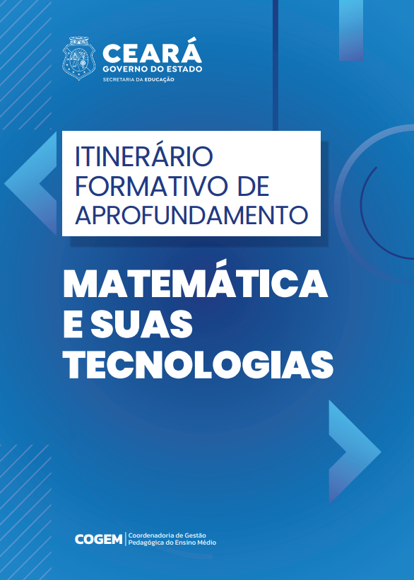
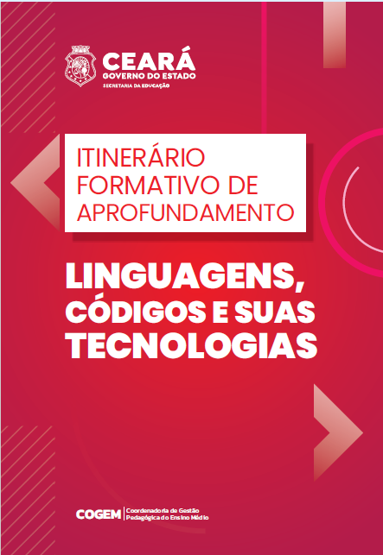
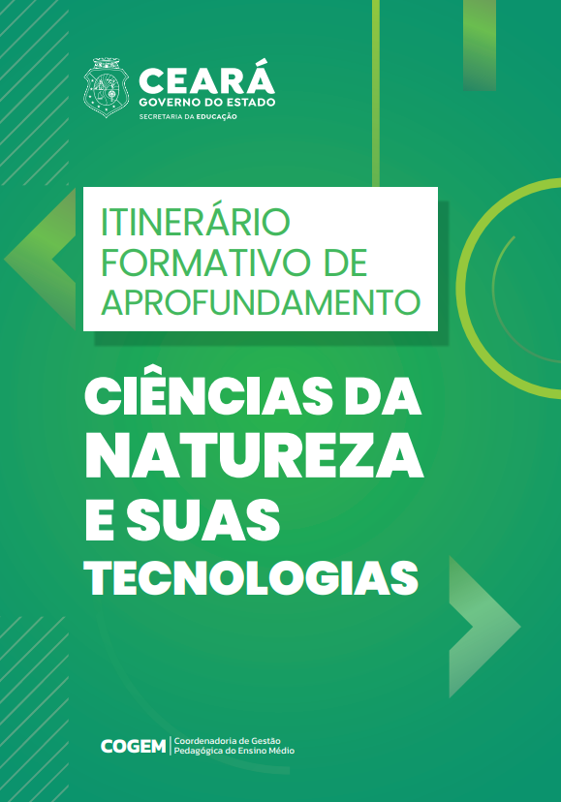


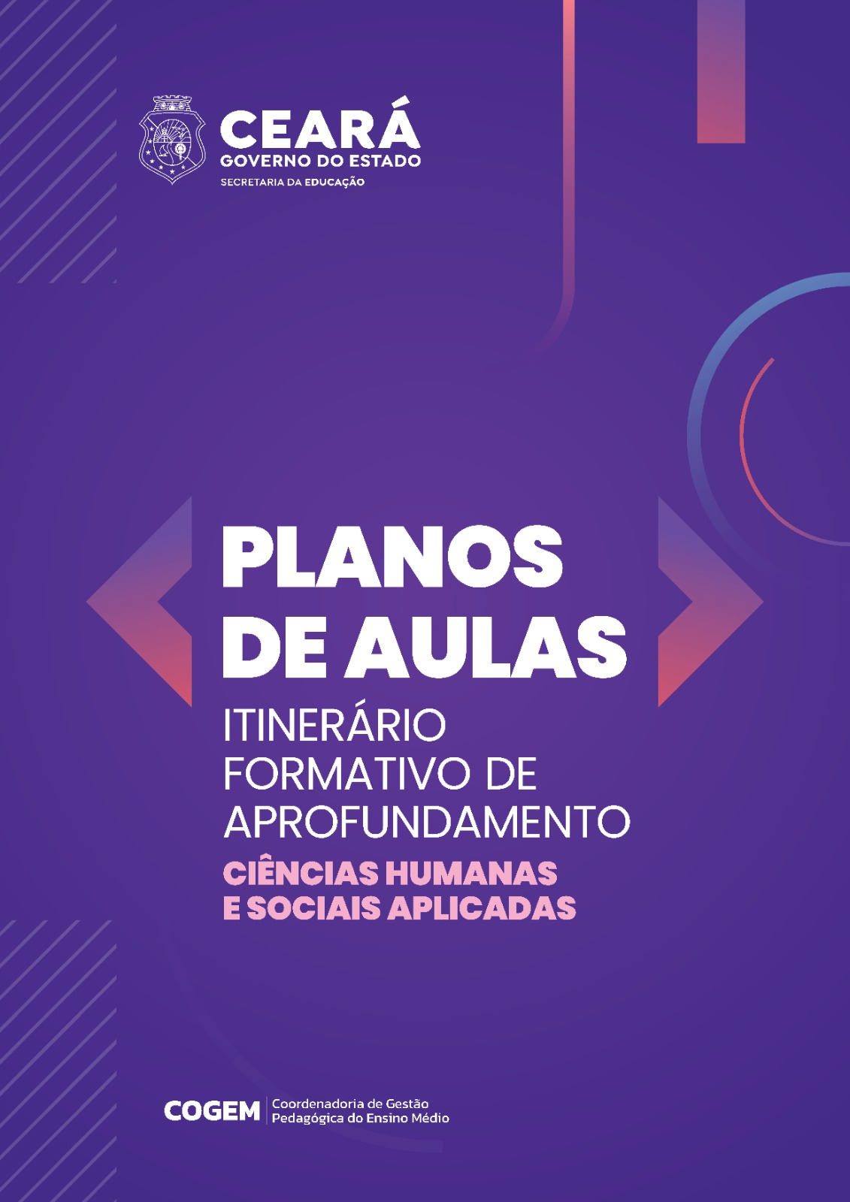
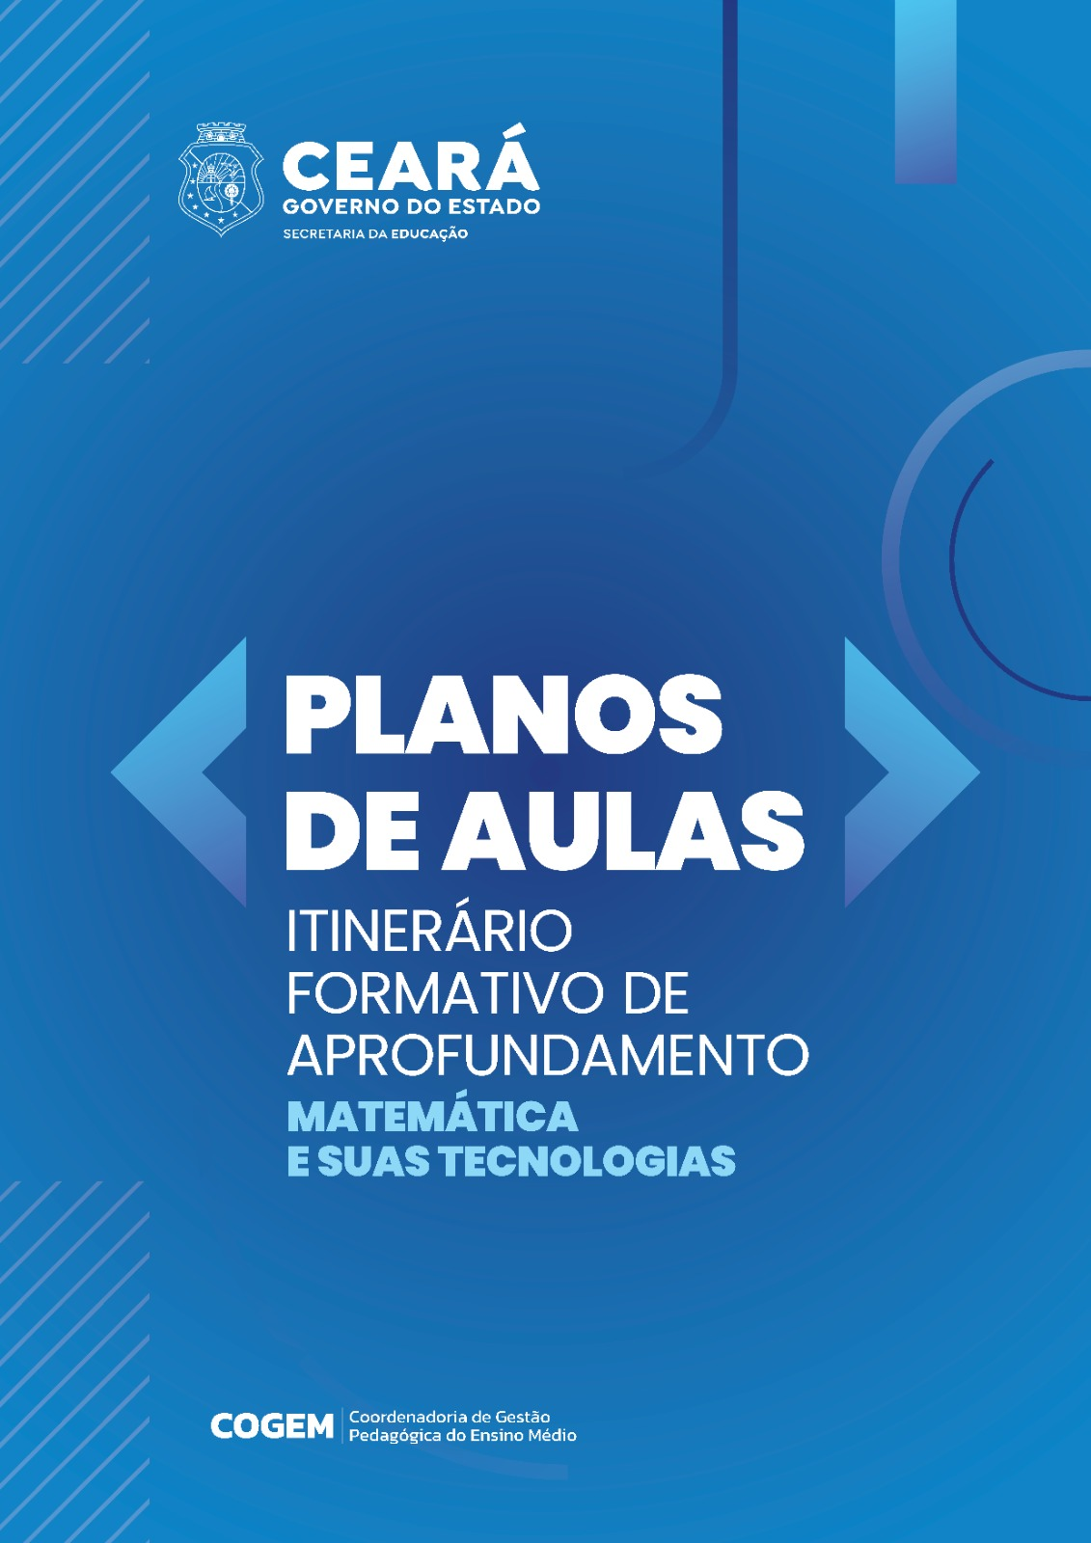
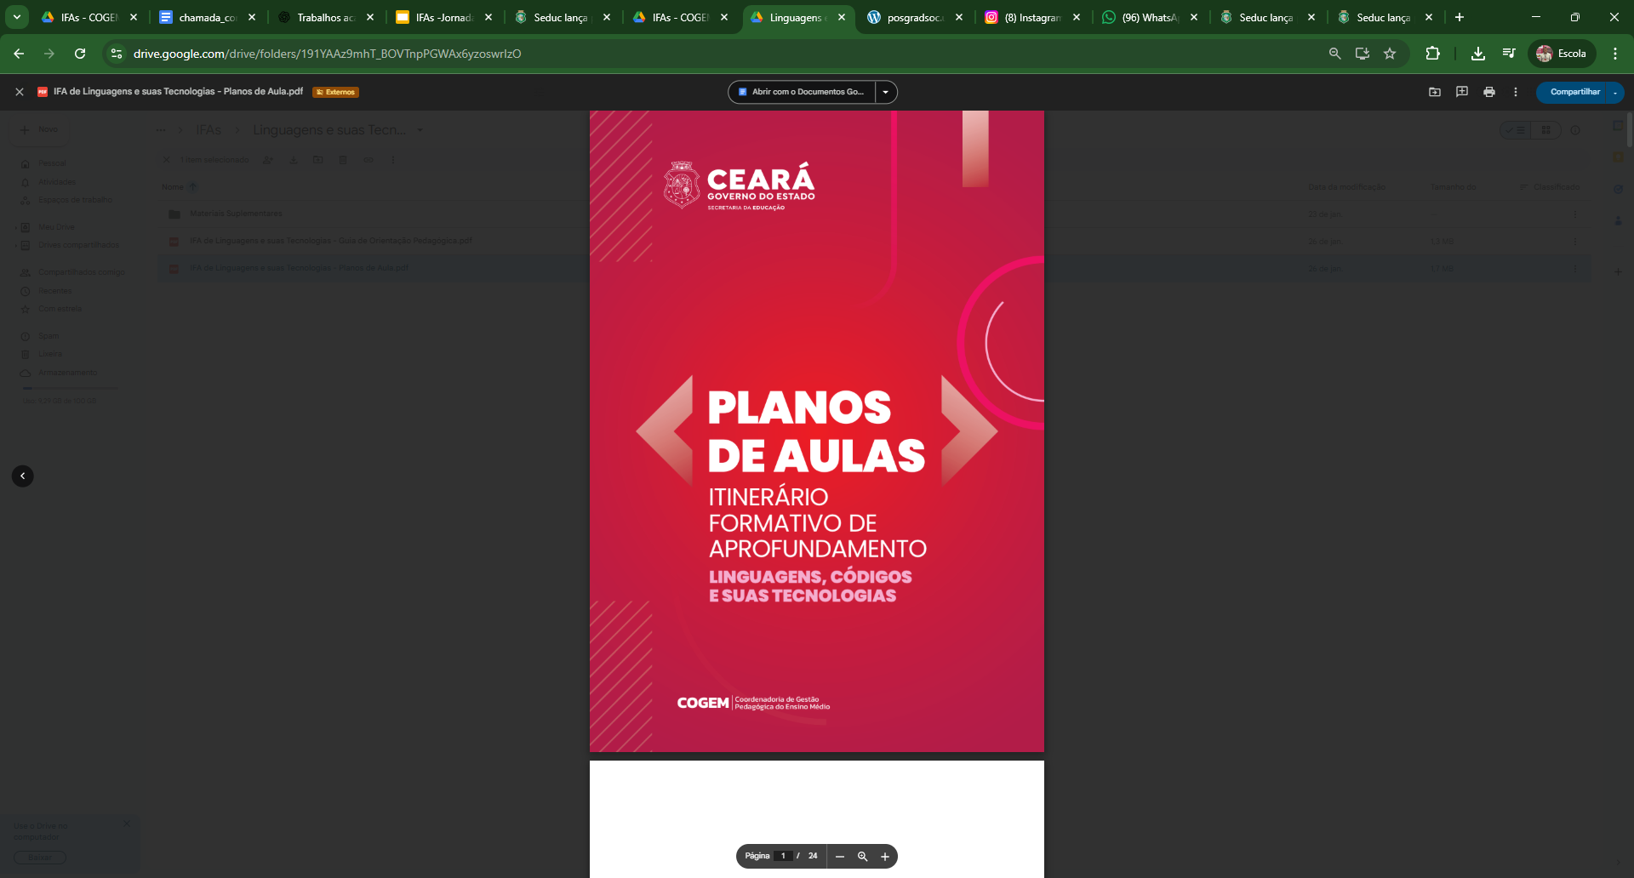
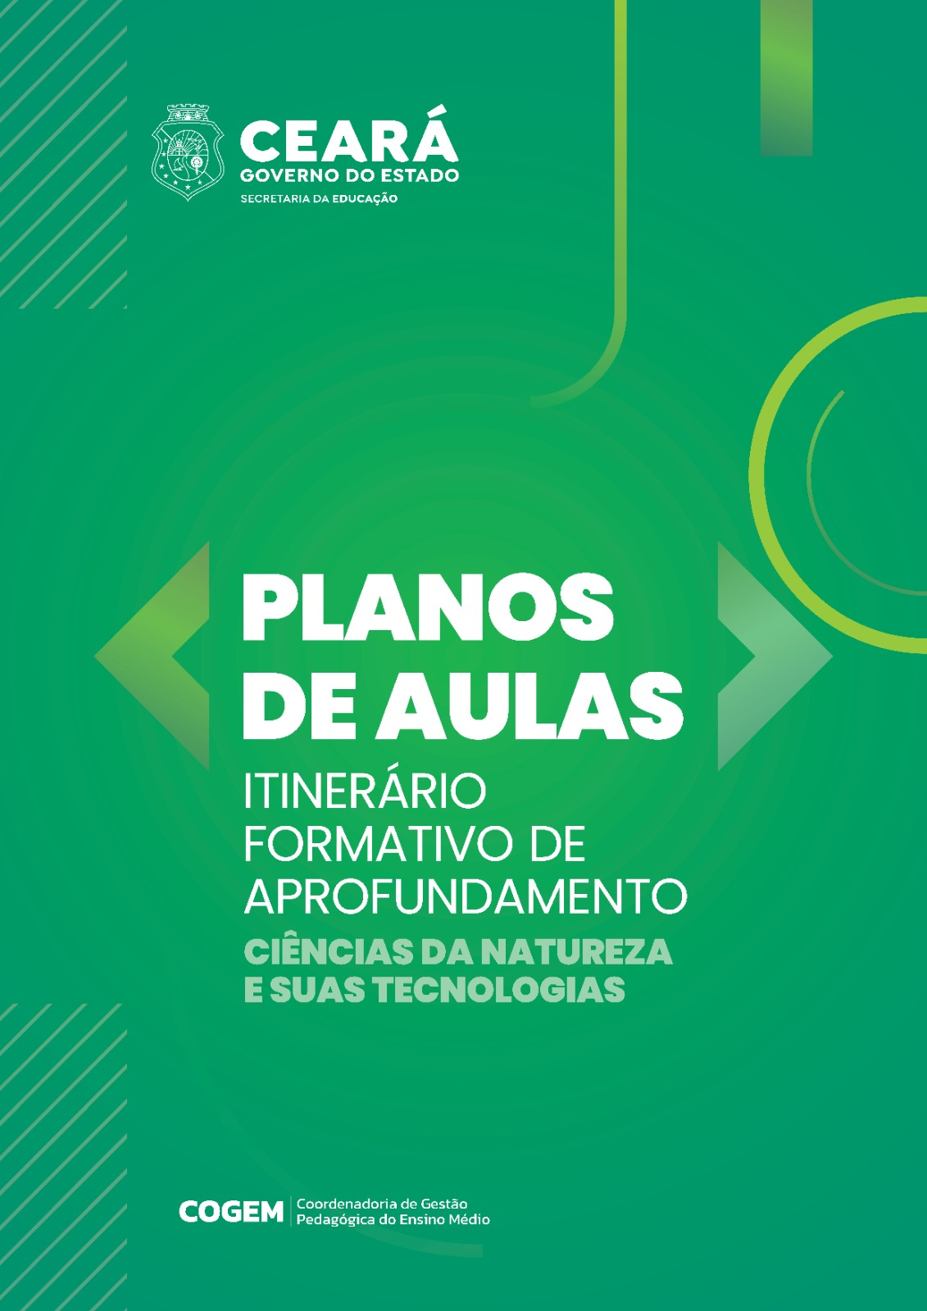
Itinerários Formativos de Aprofundamento
Parte Integrante da Política Nacional do Ensino Médio
Resolução CNE/CEB nº 4, de 12 de maio de 2025
Elaboração de IFAs para as 4 áreas do conhecimento, destinados às 2ª séries e 3ª séries.
Confecção do Guia Orientador e Planos de Aula
  Planejamento dos Itinerários, organizado por bimestres e séries.
  Detalhamento quanto às ementas, conteúdos foco, metodologias e produtos formativos.
https://www.seduc.ce.gov.br/cogem/
Pesquisa
Notes:
Ver qual desses ainda existe e está atuante.

Slide 29
Momento de escuta
DCRC Computação
Notes:
Ver qual desses ainda existe e está atuante.

Slide 30
DCRC Computação
Definição: Documento composto por diretrizes que estabelecem a integração das competências de Computação da BNCC ao novo DCRC. Portanto, o DCRC orienta a construção dos currículos escolares.
Objetivos específicos:
Assegurar a adequação do currículo à Estratégia Nacional de Escolas Conectadas (ENEC) e à Política Nacional de Educação Digital (PNED – Lei nº 14.533/2023).
Atender às condicionalidades do Valor Aluno Ano por Resultados (VAAR – Resolução nº 3/2024), garantindo que a presença da computação no currículo seja critério para acesso a recursos financeiros a partir de 2025.
Integrar de forma estruturada e progressiva as Competências de Computação da BNCC ao novo DCRC.
Presente dentro das Diretrizes Curriculares de 2026.

Slide 31

DCRC Computação
Estrutura do documento
Competência: relaciona o uso crítico, criativo e ético de tecnologias digitais para resolver problemas, produzir conhecimento e interagir de forma responsável no mundo contemporâneo.
Habilidades: ações observáveis e mensuráveis relacionadas ao pensamento computacional, ao uso de dados, à criação de soluções digitais e ao entendimento do impacto social da tecnologia.
Explicação da Habilidade: esclarece os processos, os conhecimentos e as tecnologias envolvidos, ajudando o professor a compreender o que se espera do estudante.
Exemplos de aplicação didático-pedagógica: sugestões práticas de atividades, projetos e investigações que ajudam o professor a transformar a habilidade em experiências de aprendizagem significativas relacionadas à vida real, à comunidade e ao uso crítico da tecnologia.

Slide 32
Almoço

Slide 33
Abertura

Slide 34
Compartilhamento de Experiência CREDE 01
João Paulo Frederico e equipe
Orientador Cedea

Slide 35
Compartilhamento de Experiência CREDE 01
João Paulo Frederico e equipe
Orientador Cedea
Apresentação Institucional
Apresentação da Metodologia

Slide 36
Oficina de Estratégias Metodológicas de Priorização Curricular
George Pereira e equipe Cogem
Viviane Andrade, Hedilandio Vidal e equipe Crede 01
Metodologia

Slide 37
Priorização Curricular
Necessidades de aprendizagem
Avaliações em larga escala adotam padrões de verificação da aprendizagem. Exemplo: SPAECE, SAEB, ENEM e Avaliações Diagnósticas
Reflexão Diagnóstica
Análise das necessidades e levantamento das possibilidades
Planejamento
Planejamento curricular para recomposição da aprendizagem

Slide 38
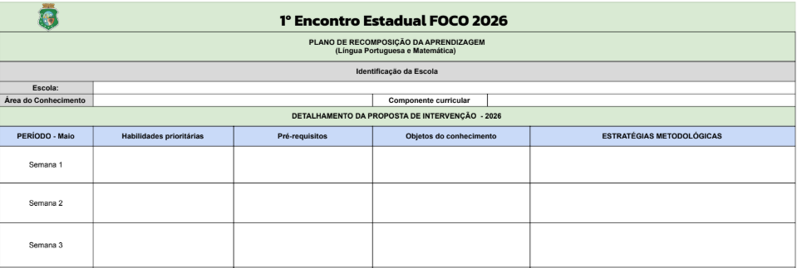
Objetivo da Oficina
Elaborar um Plano de Recomposição da Aprendizagem com base nas evidências reveladas pelos indicadores educacionais das avaliações diagnósticas.

Slide 39
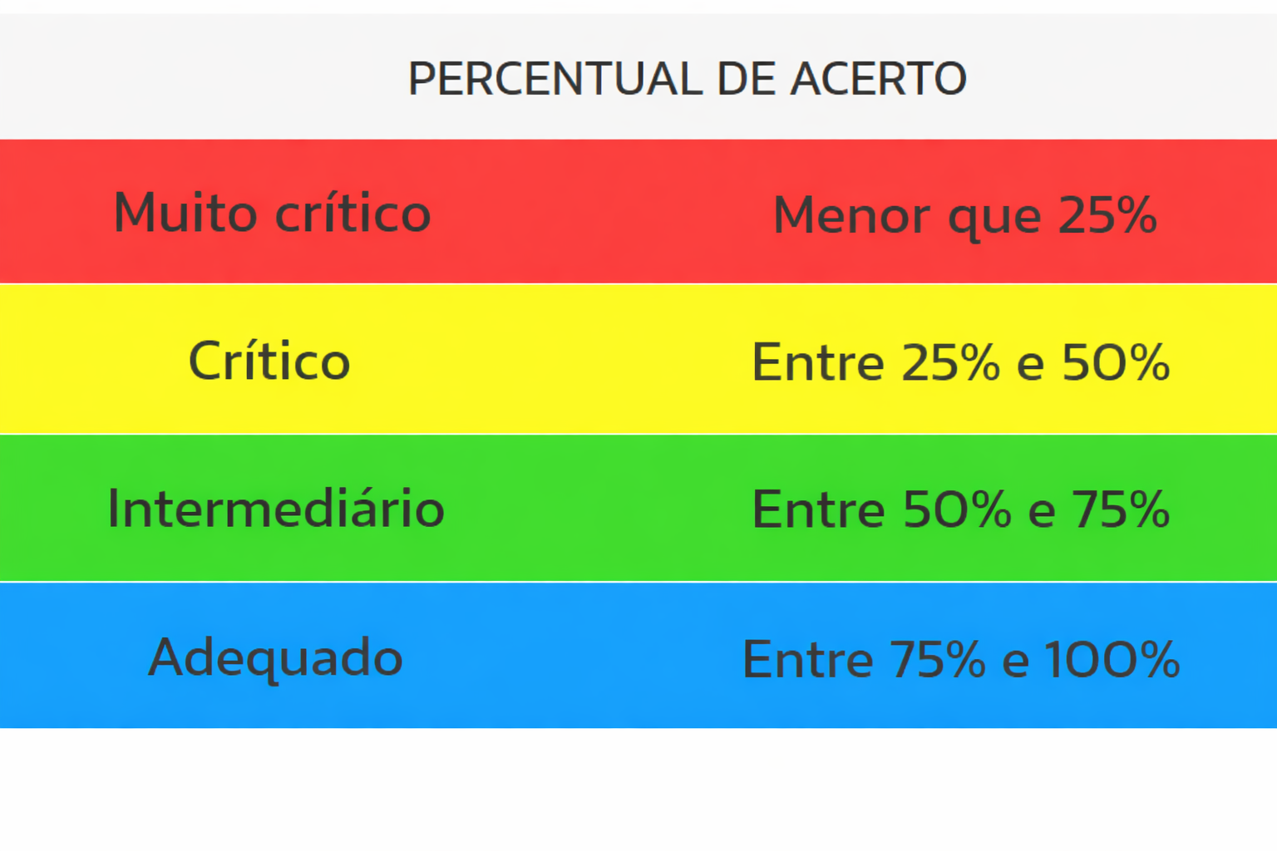
Avaliação Diagnóstica - SISEDU
SPAECE - MATEMÁTICA
Proficiência - níveis de acerto
Muito crítico Até 225
Crítico 225 a 275
Intermediário 275 a 325
Adequado 325 ou mais

Slide 40


Slide 41


Slide 42
Priorização Curricular
Escala de Proficiência
Análise do Relatório de Proficiência do SPAECE divulgado pelo Boletim do CAED
Relatório de Saberes e Habilidades por Turma das a partir da Avaliação Diagnóstica

Slide 43
Priorização Curricular
PRIMEIRO MOMENTO
Análise do Relatório de Proficiência do SPAECE divulgado pelo Boletim do CAED

Slide 44
Priorização Curricular
RECURSOS DISPONÍVEIS
Boletim do SPAECE (CAED)
Tabela para registro das reflexões sobre as habilidades.

Slide 45
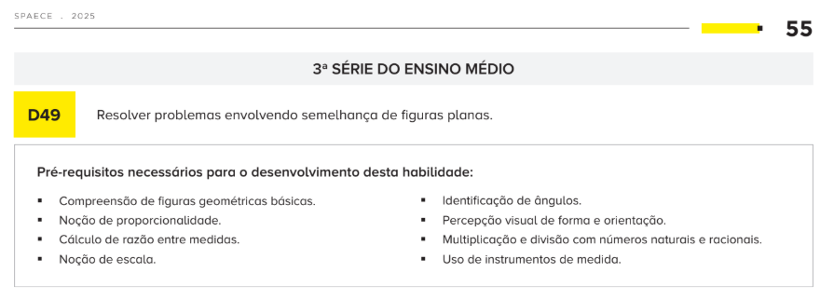
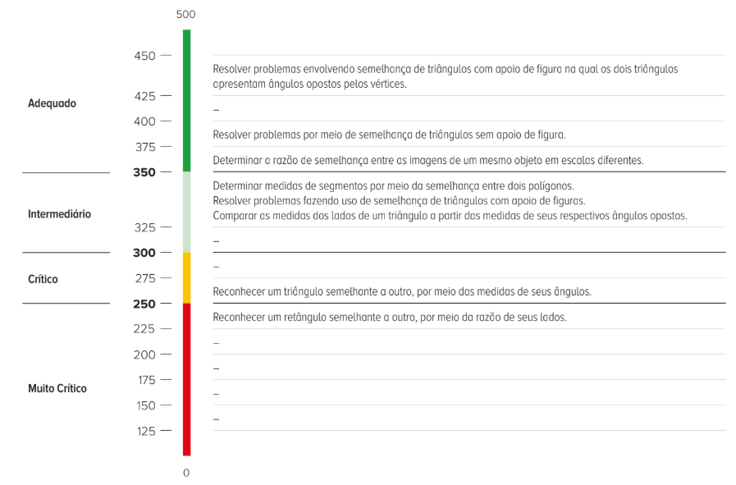
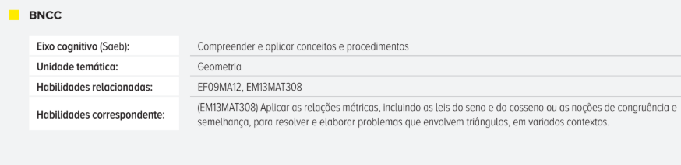
BOLETIM SPAECE - CAED

Slide 46
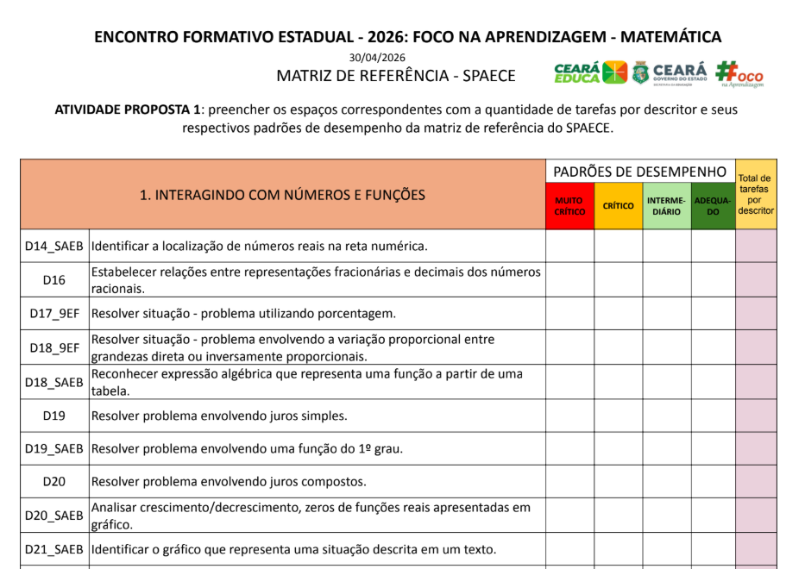
BOLETIM SPAECE - CAED
Tabela de análise dos descritos do SPAECE

Slide 47
Priorização Curricular
SEGUNDO MOMENTO
Análise do Relatório de Saberes e Habilidades por Turma das a partir da Avaliação Diagnóstica
Identifique habilidades prioritárias
Relacione essas habilidades com os pré-requisitos identificados na atividade anterior.
Elabore uma sequência didática para desenvolver a aprendizagens prioritárias
Indicar os conteúdos e as estratégias metodológicas

Slide 48
Priorização Curricular
SEGUNDO MOMENTO
Recursos disponíveis
Relatório de saberes/habilidades da Avaliação Diagnóstica
Matrizes das avaliações
Instrumental de Recomposição da Aprendizagem

Slide 49
Registro da atividade

Slide 50
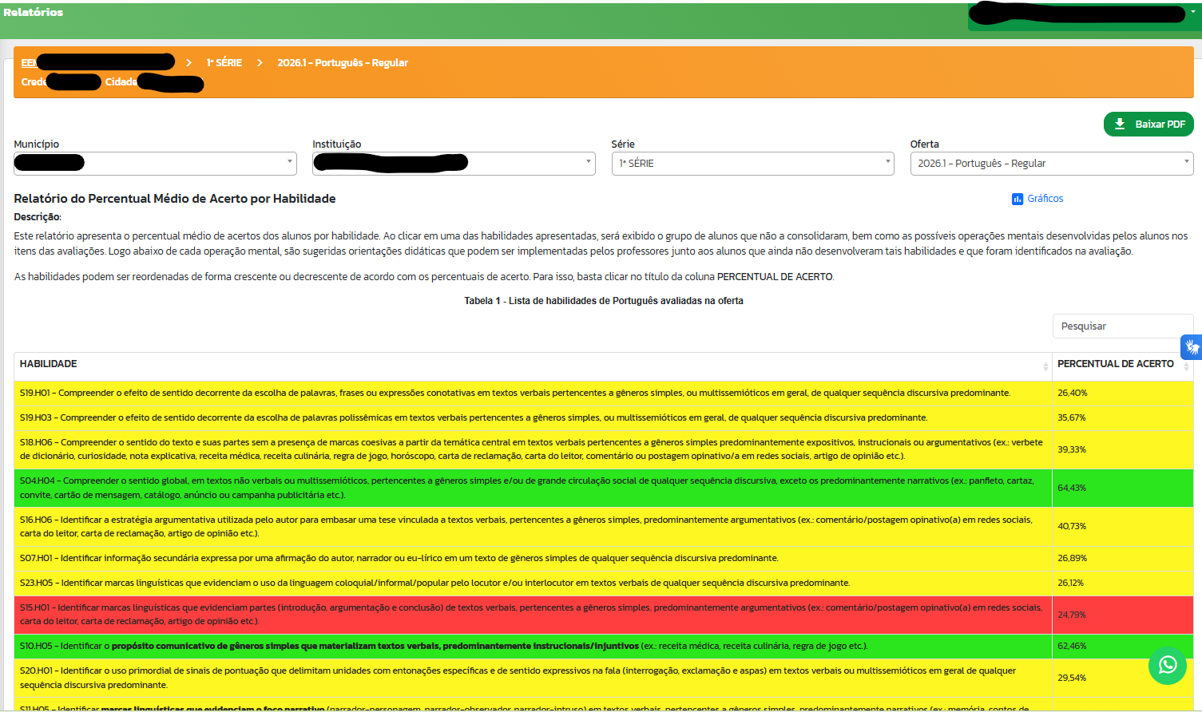

Slide 52

MATRIZ UNIFICADA DE SABERES - MATEMÁTICA

Slide 54

Cafezim
Notes:
Ver qual desses ainda existe e está atuante.

Slide 55
Até amanhã, pessoal!
Notes:
Ver qual desses ainda existe e está atuante.

Slide 56
Secretaria Executiva de Ensino Médio e Profissional -SexecEMP
Coordenadoria de Gestão Pedagógica de Ensino Médio - Cogem
1º Formação Estadual Foco na Aprendizagem- Matemática

Slide 57
1º Formação Foco na Aprendizagem-
Matemática
2º Dia - 30/04

Slide 58
ENCONTRO 30/04
HORÁRIO | ATIVIDADE | MEDIAÇÃO
8h30 | Abertura/retomada 1º dia | Márcio Lira
8h40 | Momento cultural | Marcelo Paiva
09h00 | Orientação técnico-pedagógico para acesso ao SISEDU | Pauliane Ibiapina - CODED-CED
09h30 | Análise para intevenção pedagógica | Rogério Gregório-CAEd
12h à 13h30 | Encerramento
Notes:
Pronto márcio!!!

Slide 59
Abertura/Retomada do 1º dia
Márcio Lira
Notes:
Ver qual desses ainda existe e está atuante.

Slide 60
Momento Cultural
Marcelo Paiva
Notes:
Ver qual desses ainda existe e está atuante.

Slide 61

Momento Cultural
Notes:
Ver qual desses ainda existe e está atuante.

Slide 62
Orientação técnica-pedagógica para acesso ao SISEDU
Pauliane Ibiapina - CODED-CED

Slide 63
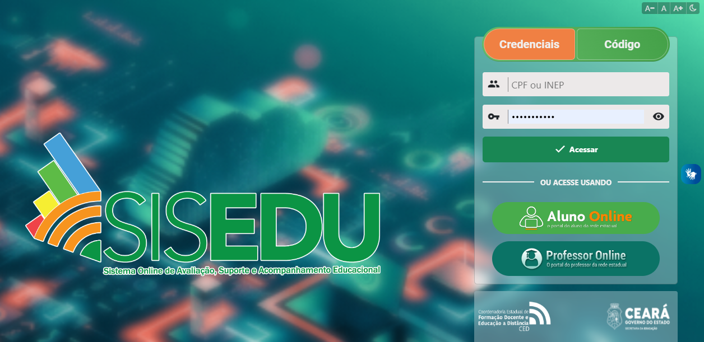
Sisedu
TELA DO LOGIN:
Layout;
PERFIL PROFESSOR ONLINE

Slide 64
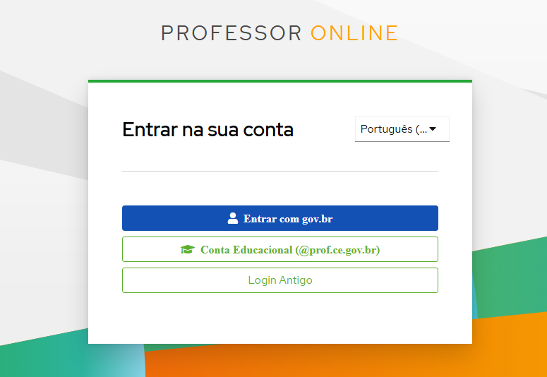
Sisedu
TELA DO LOGIN:
Layout;
PERFIL PROFESSOR ONLINE

Slide 65

Sisedu
TELA DO LOGIN:
Layout;
PERFIL PROFESSOR ONLINE

Slide 66
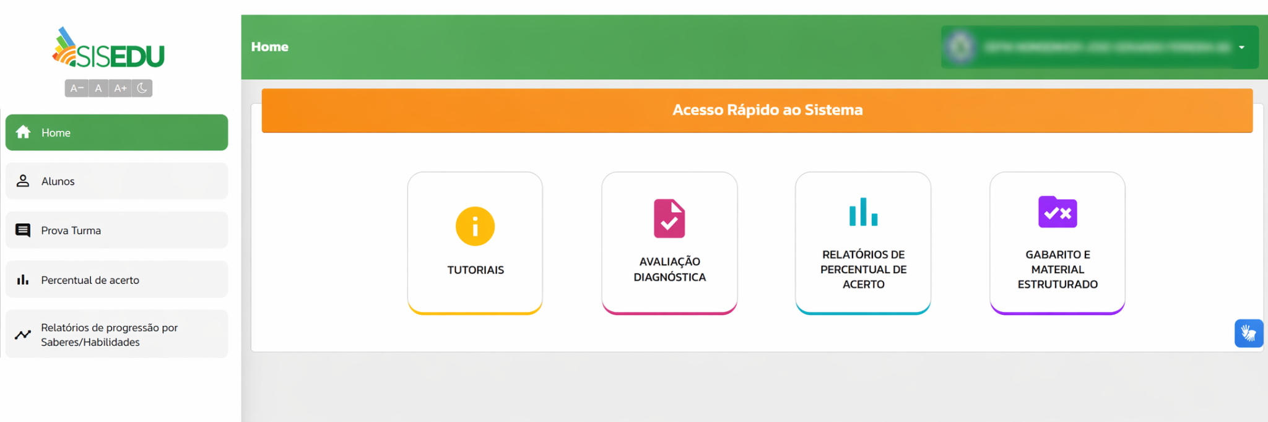
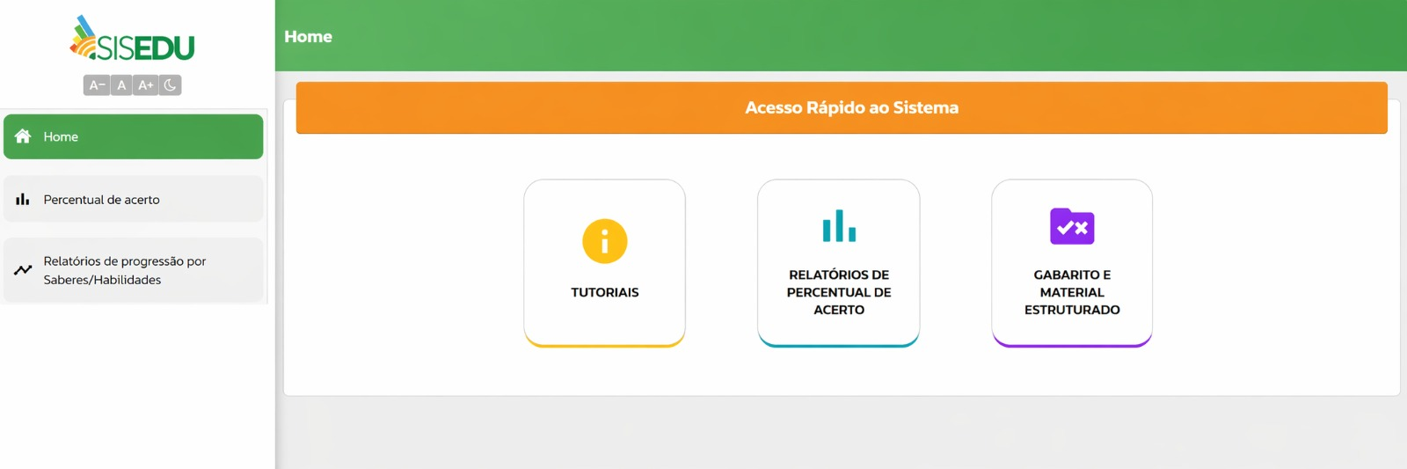
Pefil Escola
Pefil Professor

Slide 67
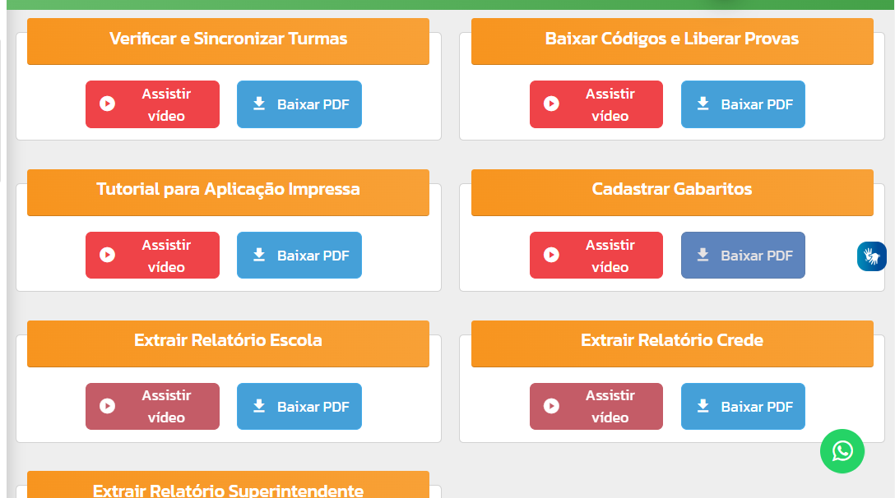
APRIMORAMENTO DE TUTORIAIS:
Adicionados e/ou atualizados tutoriais em PDF;
Adicionados em vídeos.

Slide 68
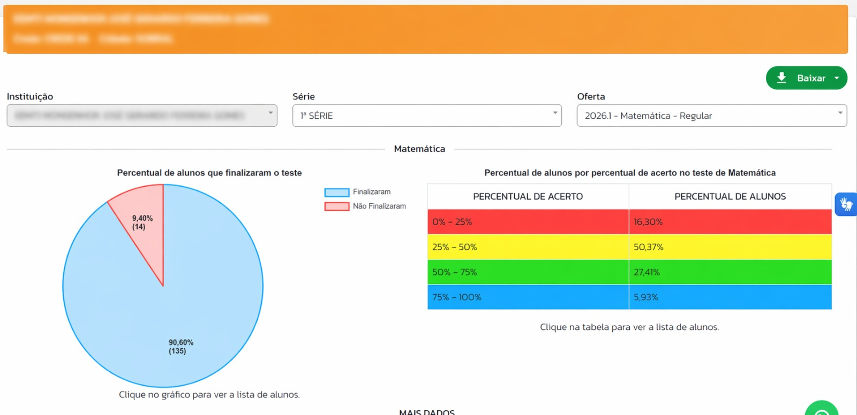
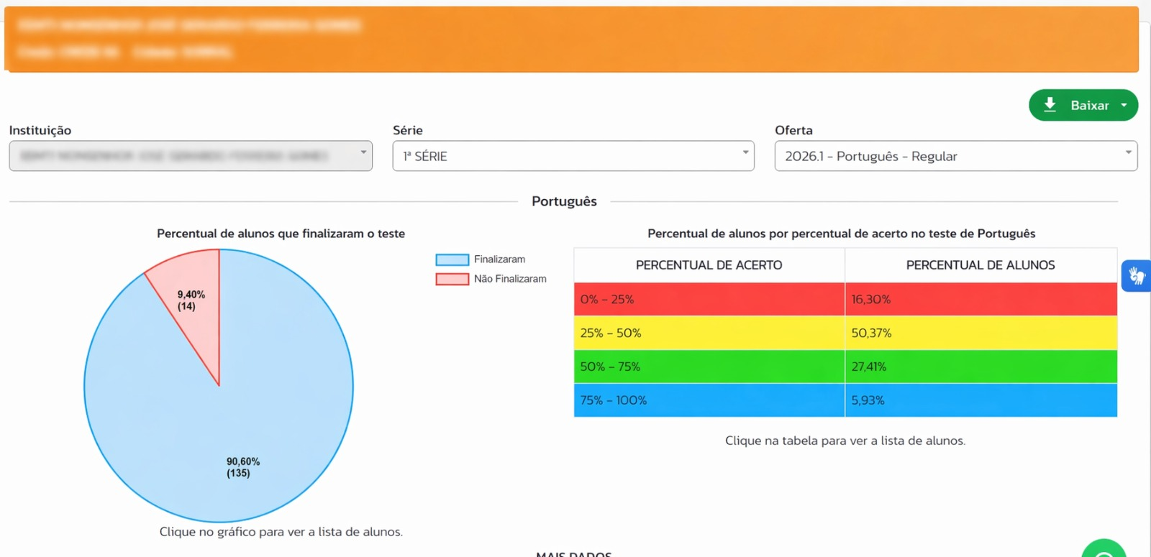
RELATÓRIO GERAL
O Relatório Geral disponibiliza o percentual de acertos de todos os 26 itens dispostos para avaliação.
Os índices abaixo apresentados, ao serem clicados, revelam através de gráficos e números percentuais, a taxa de acerto por aluno em cada turma, bem como os nomes de cada aluno envolvido na faixa de desempenho por acerto.

Slide 69
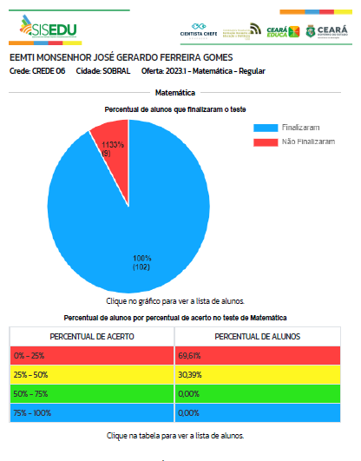
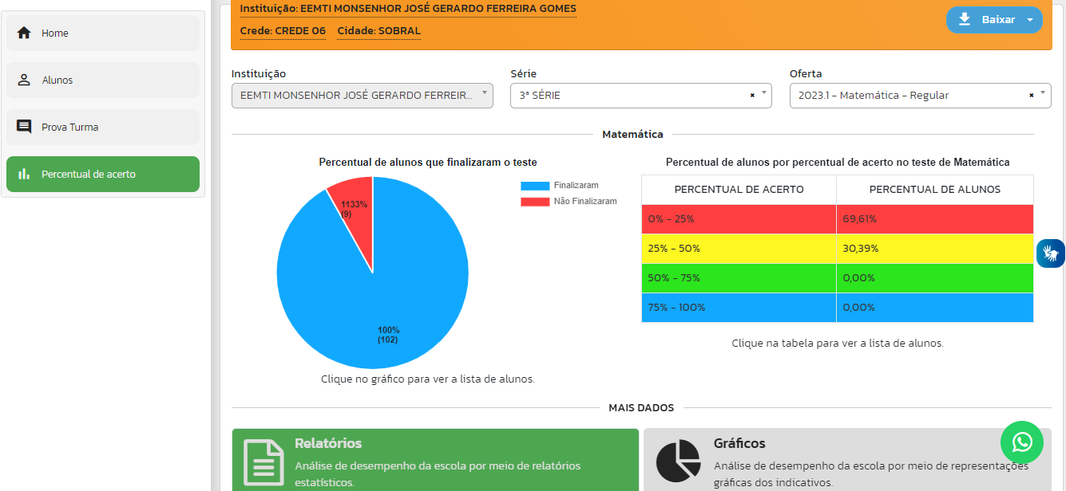
DISPONIBILIZAÇÃO DE GRÁFICOS E RELATÓRIOS EM PDF

Slide 70
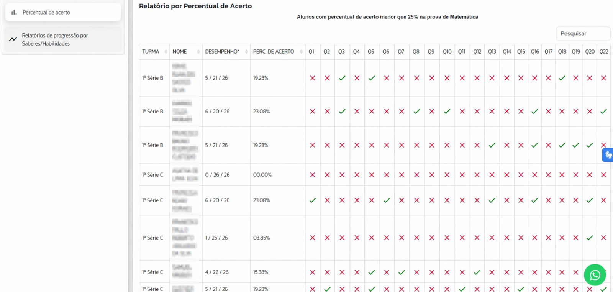
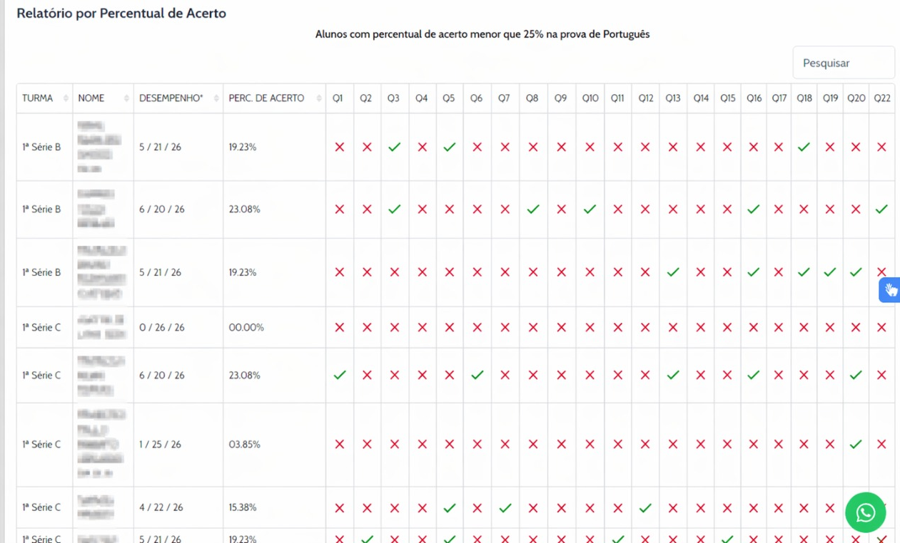
Relatório de Desempenho - Percentual de Acerto
O desempenho de cada aluno, com os respectivos percentuais de acerto.
A evolução ao longo das questões da prova (Q1 a Q26), com marcas indicando as respostas corretas e incorretas.
A análise detalhada de acertos e erros, evidenciando as áreas onde os alunos mais necessitam de apoio.

Slide 71
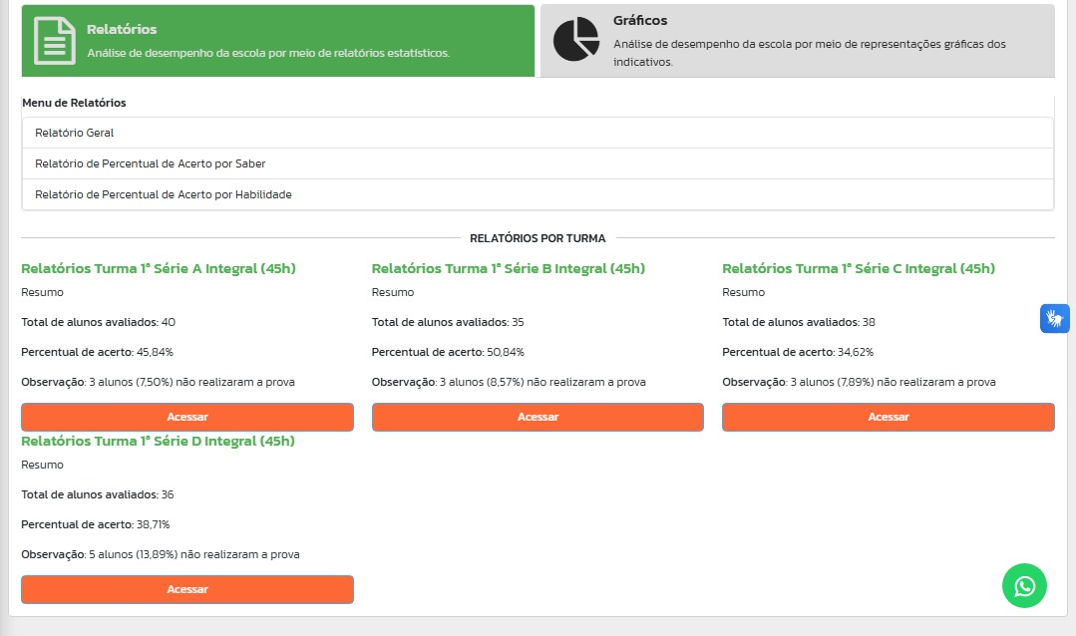
Visualização Personalizada do Relatório
O professor pode acessar apenas os relatórios das suas turmas. Ao acessar o sistema, serão exibidos os relatórios específicos de cada turma, com dados sobre o percentual de acerto, a quantidade de alunos avaliados e as observações sobre a participação no teste.

Slide 72
Análise para intervenção pedagógica
Prof. Rogério Gregório – CAEd/UFJF
Notes:
Ver qual desses ainda existe e está atuante.

Slide 73

Base Nacional Comum Curricular
A Base Nacional Comum Curricular (BNCC) é um documento de carácter normativo que define o conjunto orgânico e progressivo de aprendizagens essenciais que todos os alunos devem desenvolver ao longo das etapas e modalidades da Educação Básica.
A BNCC serve como referência para a elaboração ou revisão dos currículos das redes escolares.
A BNCC estabelece o “norte” e as aprendizagens essenciais obrigatórias, enquanto o currículo é o instrumento que adapta e concretiza essas diretrizes na realidade local de cada sistema de ensino.

Slide 74
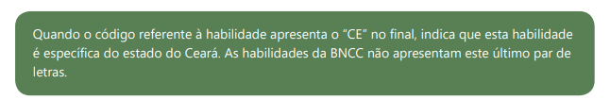
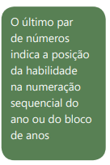
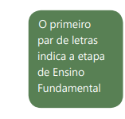
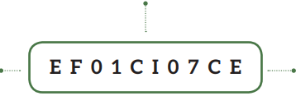
Documento Curricular Referencial do Ceará

Slide 75
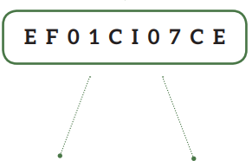
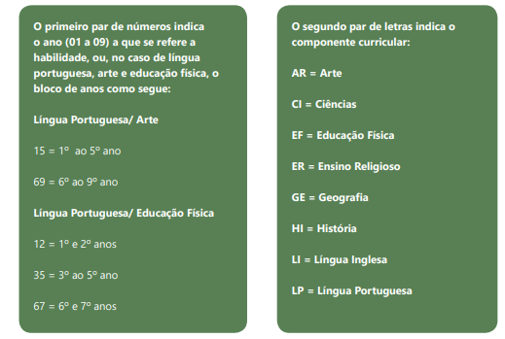
Documento Curricular Referencial do Ceará

Slide 76
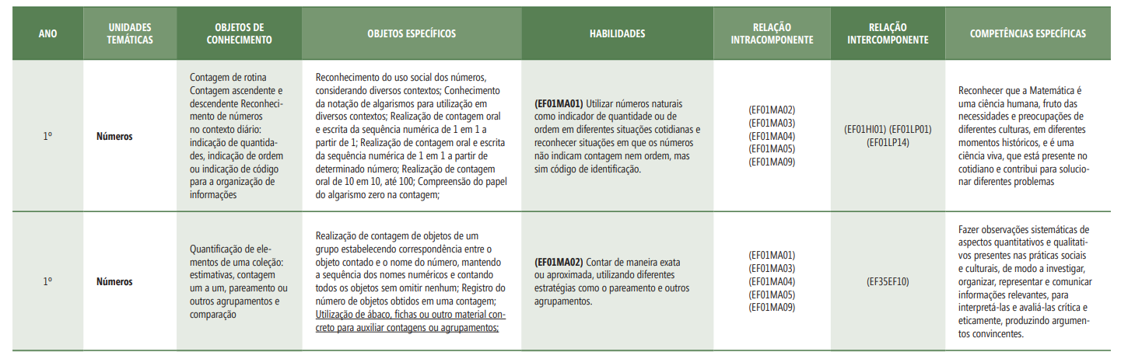
Documento Curricular Referencial do Ceará

Slide 77
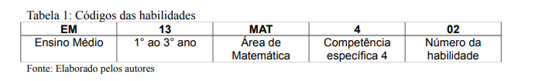
Documento Curricular Referencial do Ceará
A habilidade EM13MAT402 está relacionada à:

Slide 78
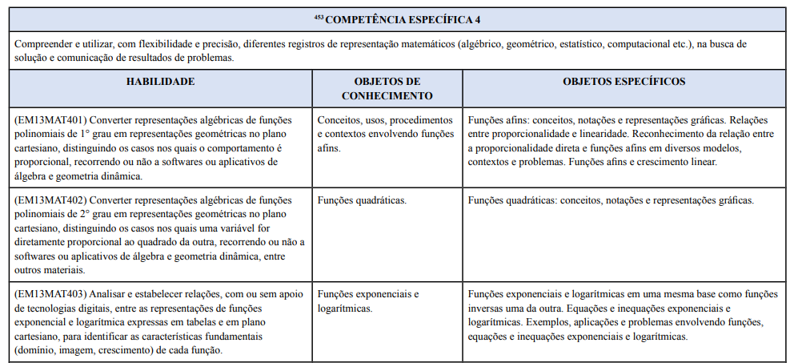
Documento Curricular Referencial do Ceará

Slide 79
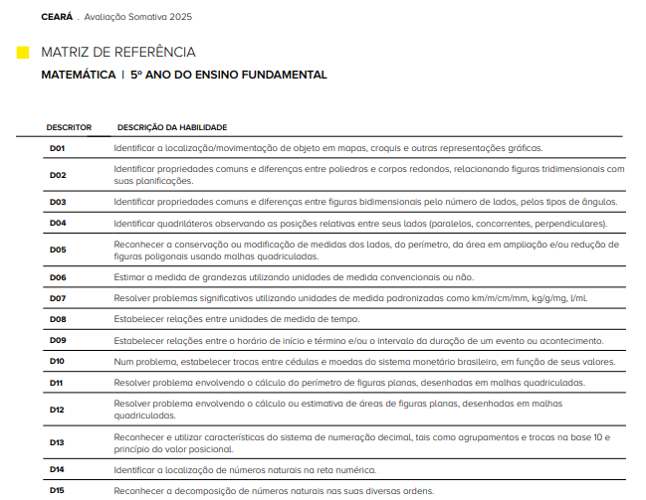
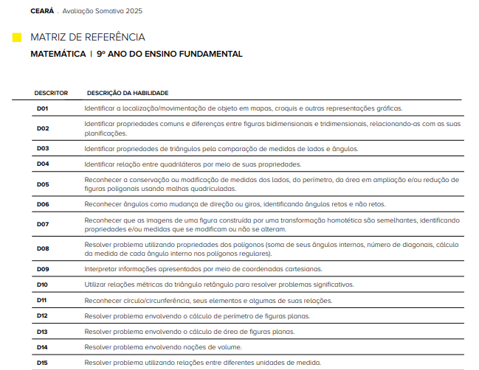

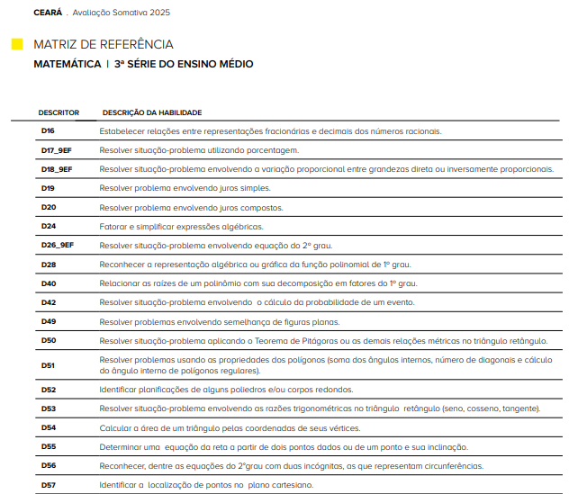

DCRC e Matrizes de Referência

Slide 80
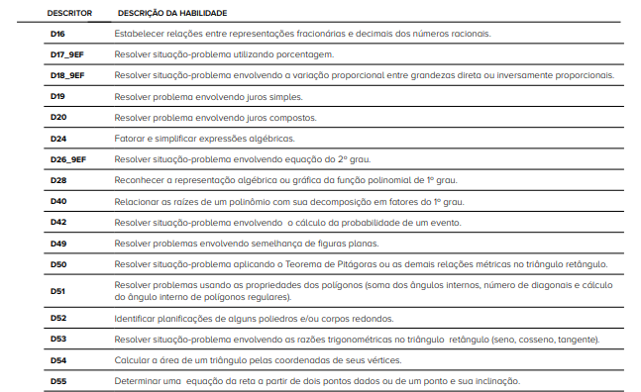
Matriz de Referência 3ªEM

Slide 81

Matriz de Referência 3ªEM

Slide 82

Matriz de Referência 3ªEM

Slide 83


Relação BNCC x DCRC x Matriz de Referência
BNCC
  (EM13MAT316) Resolver e elaborar problemas, em diferentes contextos, que envolvem cálculo e interpretação das medidas de tendência central (média, moda, mediana) e das de dispersão (amplitude, variância e desvio padrão).
FOCO DO TRABALHO PEDAGÓGICO
DCRC
  (EM13MAT316) Resolver e elaborar problemas, em diferente contextos, que envolvem cálculo e interpretação das medidas de tendência central (média, moda, mediana) e das medidas de dispersão (amplitude, variância e desvio padrão).
MATRIZ DE REFERÊNCIA
(D78) Resolver problemas envolvendo medidas de tendência central: média, moda ou mediana.

Slide 84

Progressão da Habilidade
EF08MA25) Obter os valores de medidas de tendência central de uma pesquisa estatística (média, moda e mediana) com a compreensão de seus significados e relacioná-los com a dispersão de dados, indicada pela amplitude.
  (EM13MAT316) Resolver e elaborar problemas, em diferentes contextos, que envolvem cálculo e interpretação das medidas de tendência central (média, moda, mediana) e das medidas de dispersão (amplitude, variância e desvio padrão).
(EF09MA22) Escolher e construir o gráfico mais adequado (colunas, setores, linhas), com ou sem uso de planilhas eletrônicas, para apresentar um determinado conjunto de dados, destacando aspectos como as medidas de tendência central.

Slide 85
Relação BNCC x DCRC x Matriz de Referência
BNCC
  (EM13MAT310) Resolver e elaborar problemas de contagem envolvendo diferentes tipos de agrupamento de elementos, por meio dos princípios multiplicativo e aditivo, recorrendo a estratégias diversas como o diagrama de árvore.
FOCO DO TRABALHO PEDAGÓGICO
DCRC
  (EM13MAT310) Resolver e elaborar problemas de contagem envolvendo agrupamentos ordenáveis ou não de elementos, por meio dos princípios multiplicativo e aditivo, recorrendo a estratégias diversas, como o diagrama de árvore.
MATRIZ DE REFERÊNCIA
(D32 _SAEB) Resolver problema de contagem utilizando o princípio multiplicativo ou noções de permutação simples, arranjo simples e/ou combinação simples.

Slide 86
Progressão da Habilidade
(EF05MA09) Resolver e elaborar problemas simples de contagem envolvendo o princípio multiplicativo, como a determinação do número de agrupamentos possíveis ao se combinar cada elemento de uma coleção com todos os elementos de outra coleção, por meio de diagramas de árvore ou por tabelas.
(EM13MAT310) Resolver e elaborar problemas de contagem envolvendo agrupamentos ordenáveis ou não de elementos, por meio dos princípios multiplicativo e aditivo, recorrendo a estratégias diversas, como o diagrama de árvore.
  EF08MA03) Resolver e elaborar problemas de contagem cuja resolução envolva a aplicação do princípio multiplicativo.

Slide 87
Letramento Matemático
Letramento matemático é a capacidade de formular, empregar e interpretar a Matemática em uma série de contextos, o que inclui raciocinar matematicamente e utilizar conceitos, procedimentos, fatos e ferramentas matemáticos para descrever, explicar e prever fenômenos. Isso ajuda os indivíduos a reconhecer o papel que a matemática desempenha no mundo e faz com que cidadãos construtivos, engajados e reflexivos possam fazer julgamentos bem fundamentados e tomar as decisões necessárias (OCDE, 2012).

Slide 88
Compromisso Nacional Toda Matemática
O que é?
Política pública voltada para o fortalecimento da aprendizagem de Matemática, que visa assegurar o direito à aprendizagem em matemática de qualidade na educação básica para todos e promover a melhoria contínua do desempenho acadêmico e dos resultados de aprendizagem dos estudantes em Matemática ao longo de toda a educação básica.

Slide 89
Compromisso Nacional Toda Matemática
Objetivos
• Garantir o direito à educação matemática de qualidade e aprimorar o desempenho acadêmico dos estudantes da educação básica;
• Promover a institucionalização de programas de fortalecimento da educação matemática nos sistemas e redes de ensino que atendem à educação básica;
• Assegurar que os processos de ensino e aprendizagem desenvolvidos ao longo da educação básica sejam planejados e realizados garantindo aos estudantes o desenvolvimento do que está previsto na BNCC;

Slide 90
Compromisso Nacional Toda Matemática
Objetivos
• Assegurar a apropriação dos conhecimentos matemáticos e dos conhecimentos pedagógicos necessários para o ensino da matemática aos professores em formação, tanto pedagogos quanto licenciados;
• Promover o reconhecimento e a mobilização social em torno da importância da educação matemática para o desenvolvimento integral dos indivíduos e para o desenvolvimento inclusivo, democrático e sustentável do país, e
• Ampliar e fortalecer a participação dos estudantes da educação básica e de seus professores nas Olimpíadas de Matemática das Escolas Públicas.

Slide 91

Plataforma de Avaliação e Monitoramento da Educação do Ceará

Slide 92

Plataforma de Avaliação e Monitoramento da Educação do Ceará

Slide 93


Slide 94


Slide 95


Slide 96


Slide 97


Slide 98


Slide 99


Slide 100


Slide 101


Slide 102


Slide 103


Slide 104

Agora é com vocês!

Slide 105

Agora é com vocês!

Slide 106

Atividade: Diagnóstico

Slide 107

Atividade: Diagnóstico

Slide 108

Atividade: Diagnóstico

Slide 109

Atividade: Diagnóstico

Slide 110

Atividade: Diagnóstico

Slide 111

Atividade: Diagnóstico

Slide 112

Atividade: Diagnóstico

Slide 113


Atividade: Diagnóstico

Slide 114

Atividade: Infográfico

Slide 115
Referências
CEARÁ. Secretaria da Educação. Documento Curricular Referencial do Ceará (DCRC): Educação Infantil e Ensino Fundamental. Fortaleza: SEDUC, 2020. Disponível em: https://www.seduc.ce.gov.br/wp-content/uploads/sites/37/2020/02/DCRC_2019_OFICIAL.pdf. Acesso em 27 abr. 2026.
CEARÁ. Secretaria da Educação. Documento Curricular Referencial do Ceará (DCRC): Ensino Médio. Fortaleza: SEDUC, 2021. Disponível em: https://www.seduc.ce.gov.br/wp-content/uploads/sites/37/2022/01/dcrc_completo_v14_09_2021.pdf. Acesso em 27 abr. 2026.
BRASIL. Ministério da Educação. Base Nacional Comum Curricular. Brasília, DF: MEC, 2018.
Disponível em: https://basenacionalcomum.mec.gov.br/. Acesso em: 15 abr. 2026.
BRASIL. Ministério da Educação. Toda Matemática. Disponível em: https://www.gov.br/mec/pt-br/todamatematica. Acesso em: 20 abr. 2026.

Slide 116
Obrigado!
Notes:
Ver qual desses ainda existe e está atuante.

Slide 117
Encerramento
Notes:
Ver qual desses ainda existe e está atuante.

Slide 118
Almoço
Notes:
Ver qual desses ainda existe e está atuante.

